Slide 1



Chroma
Ink Adventure
Notes:
présentation équipe, pitch

Slide 2
GAMEPLAY

Slide 3


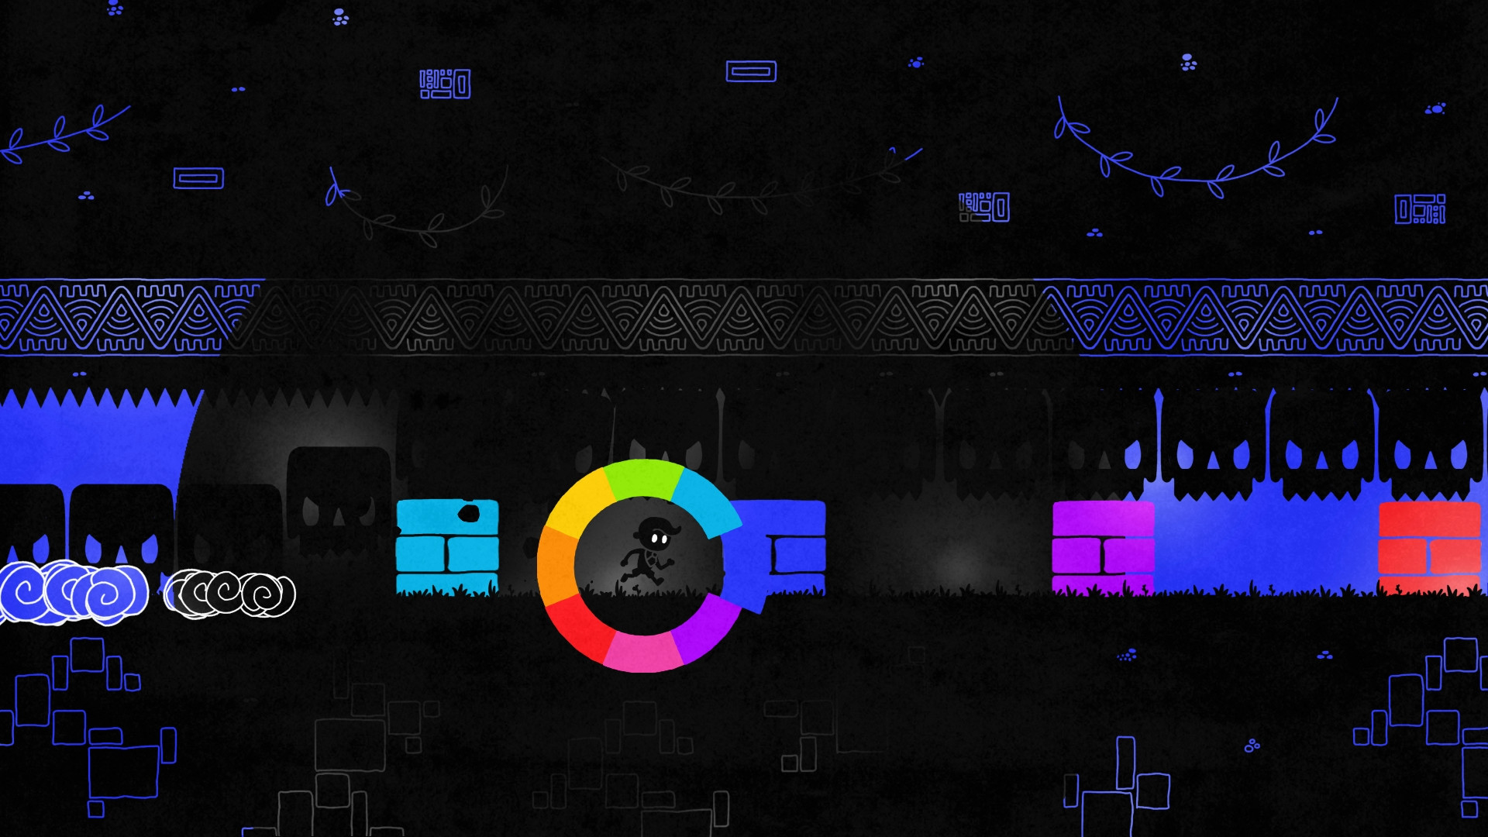
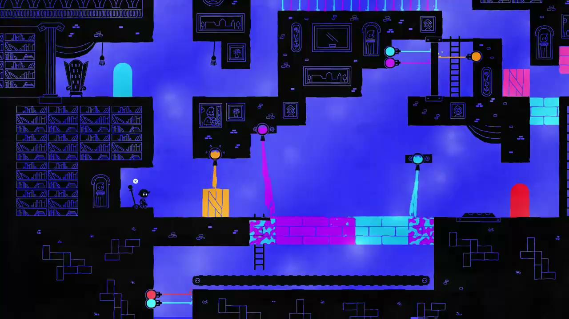
ENIGMES

Slide 4
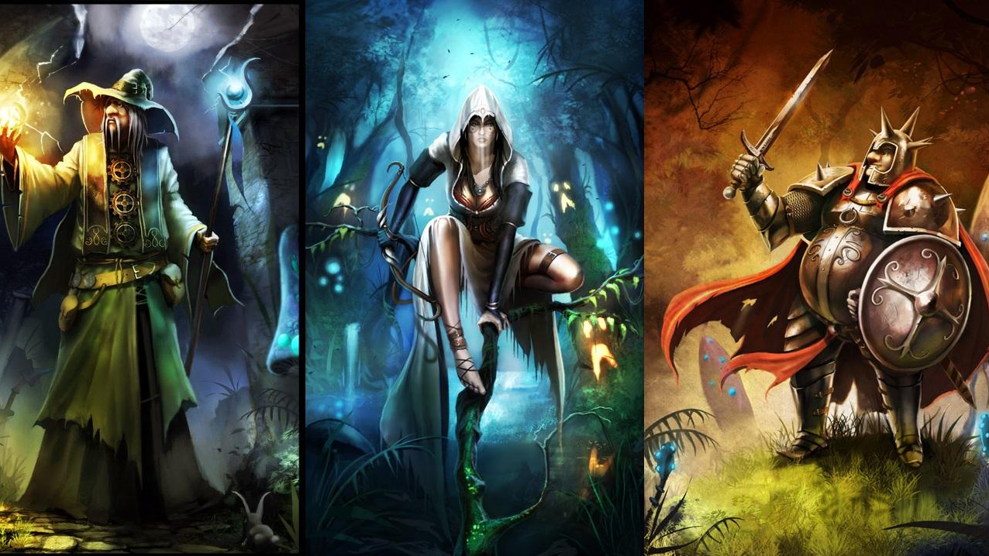
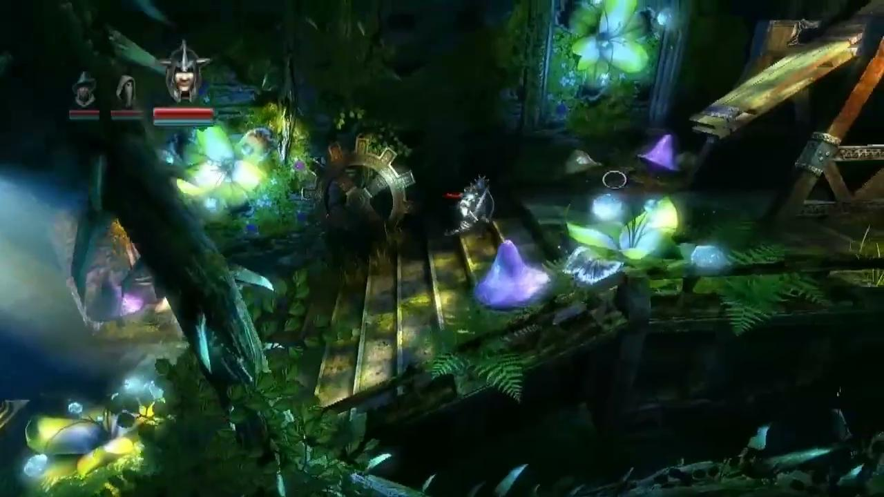
PLATEFORME

Slide 5




AMPOULES

Slide 6


AMPOULES

Slide 7


AMPOULES

Slide 8




LEVEL DESIGN

Slide 9
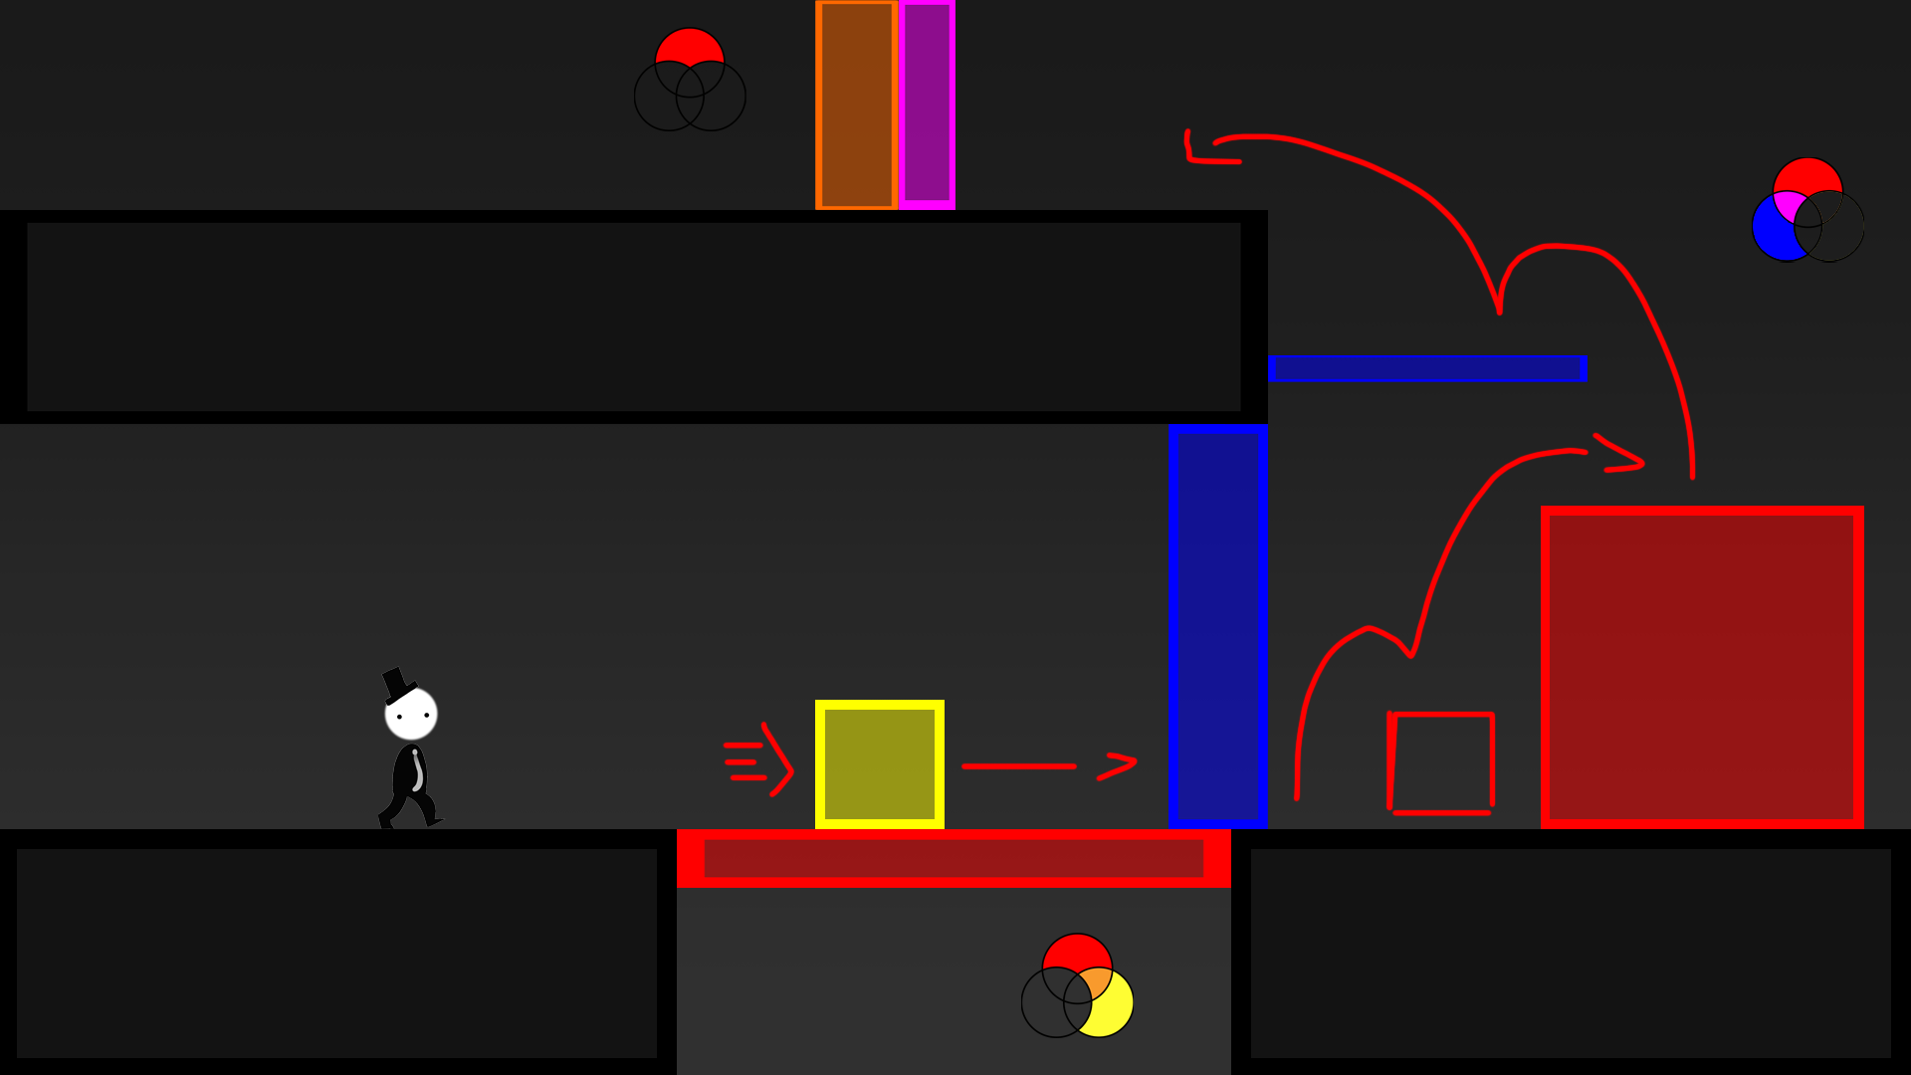
ENIGMES

Slide 10
DIRECTION ARTISTIQUE

Slide 11
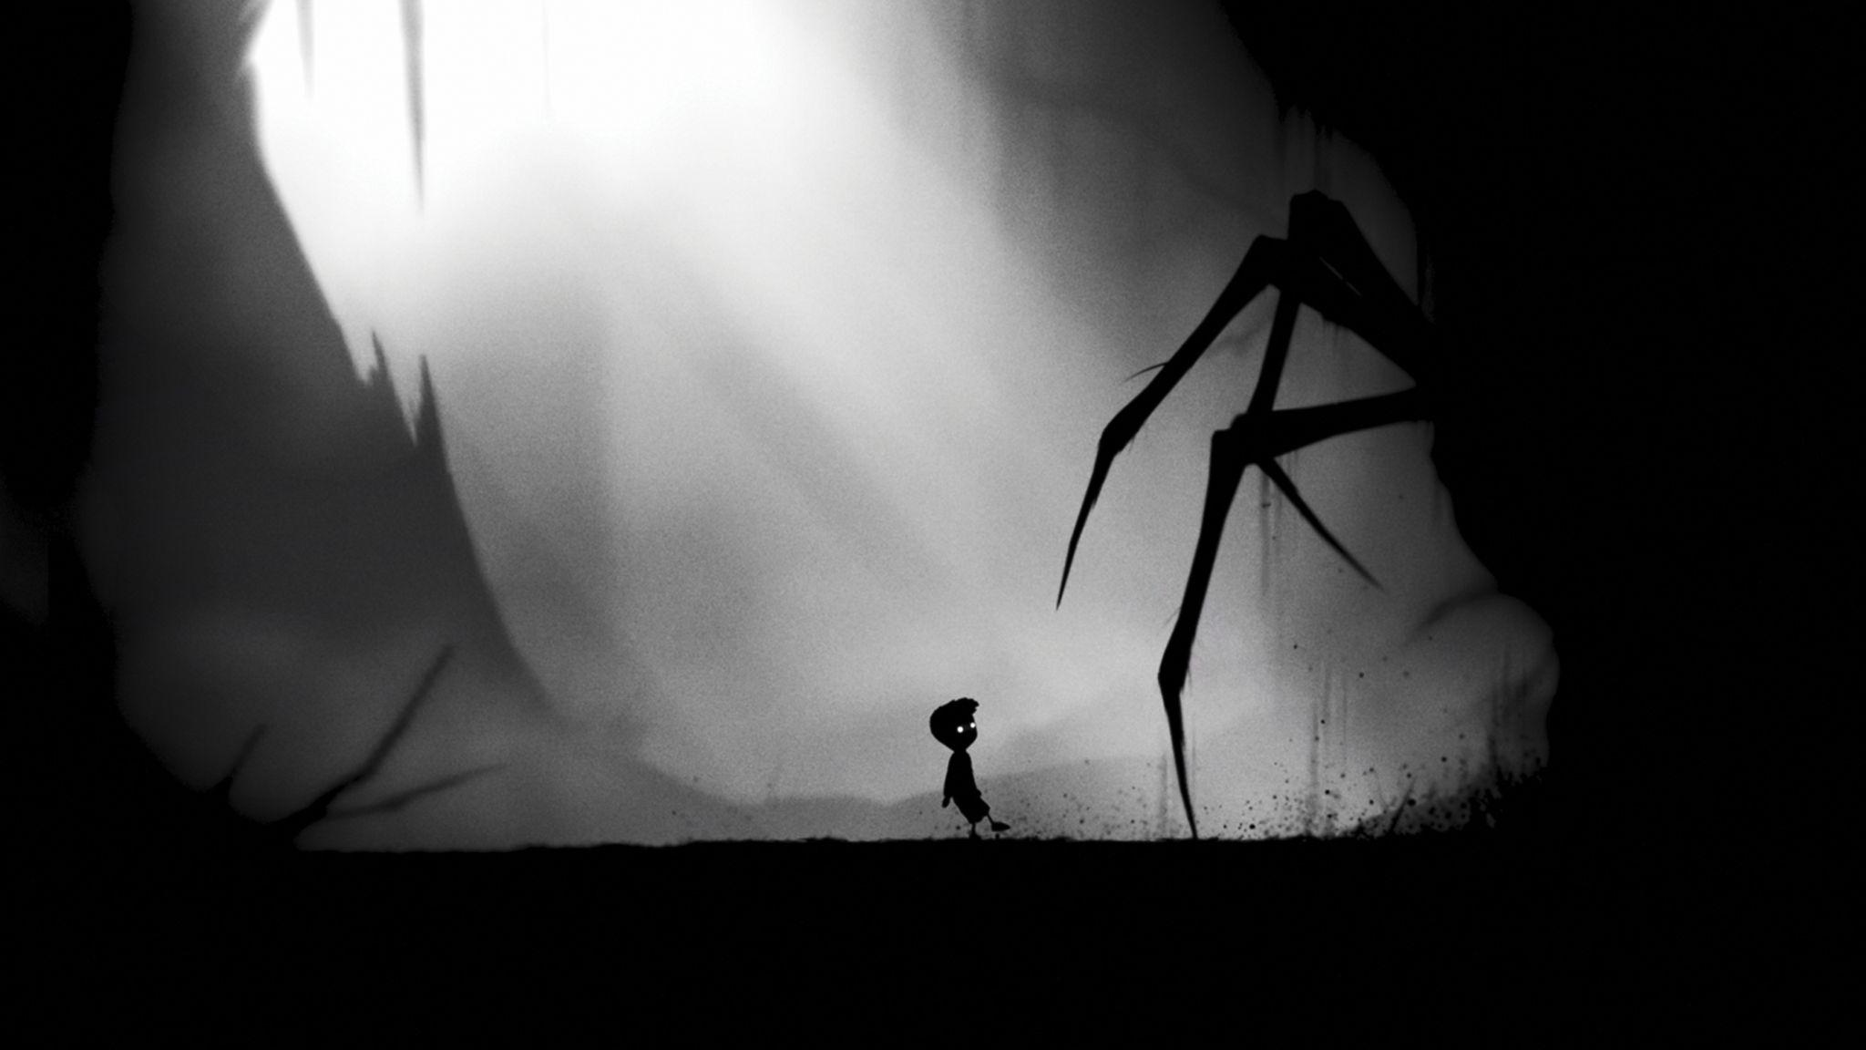
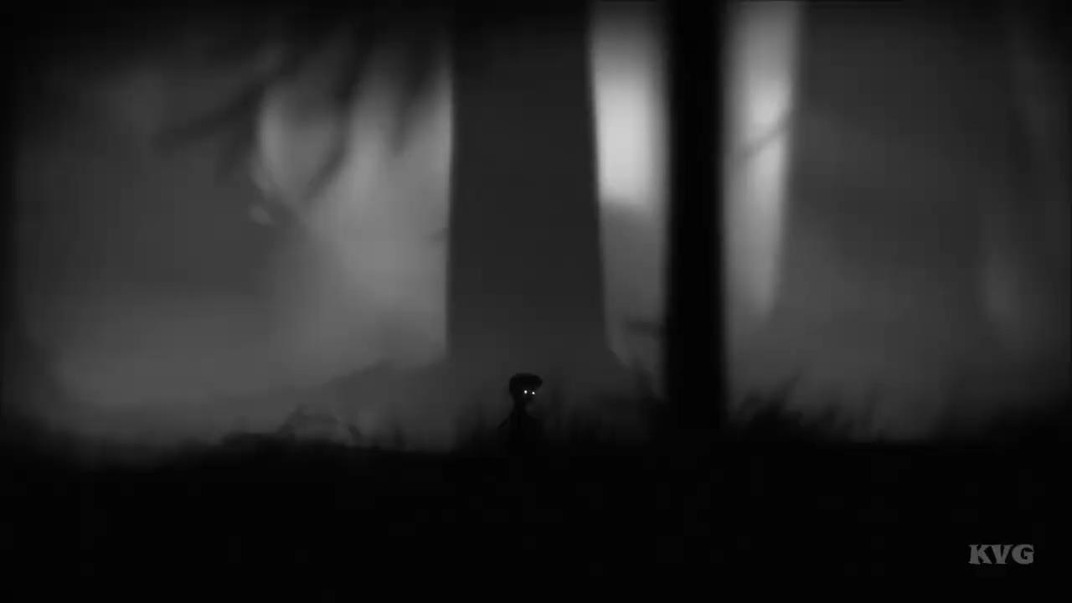
LIMBO

Slide 12
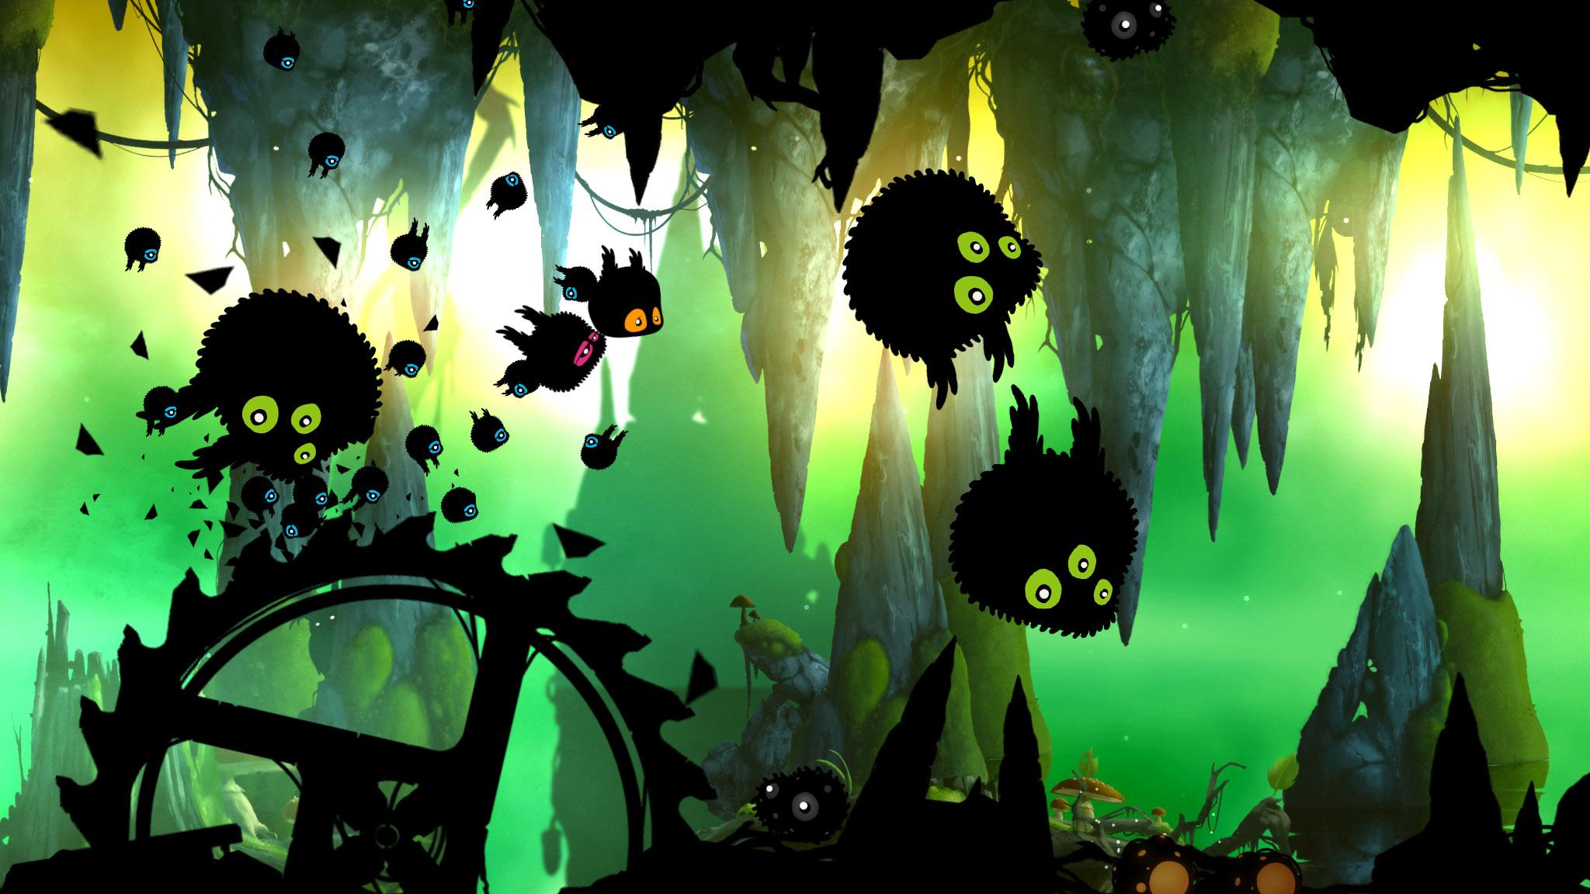

BADLAND

Slide 13
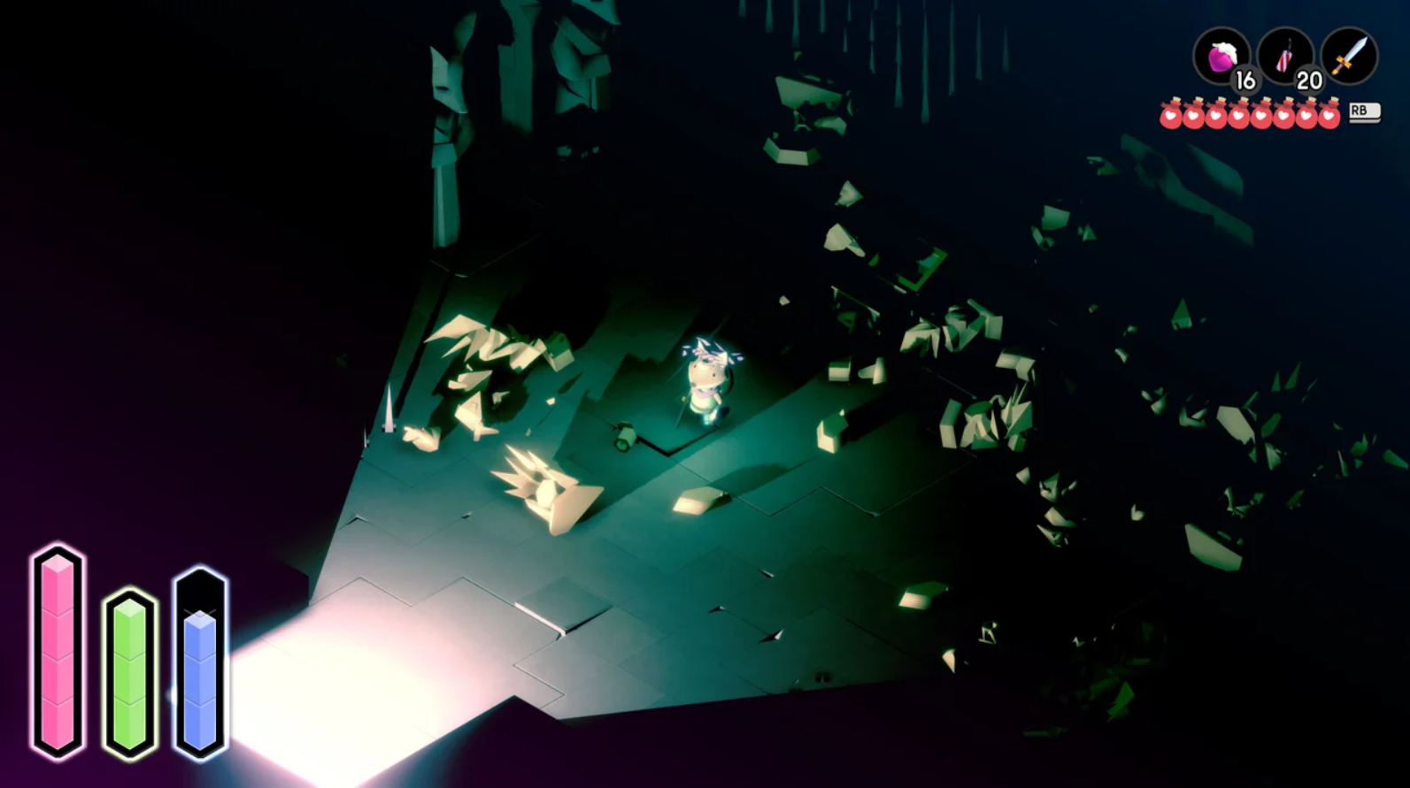

TUNIC

Slide 14
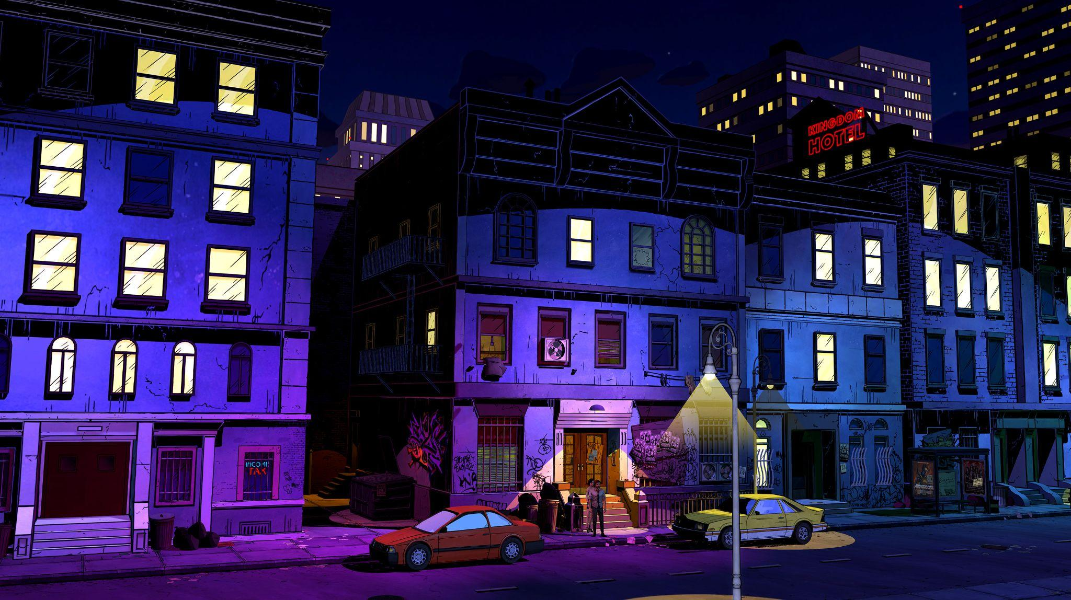
THE WOLF AMONG US

Slide 15

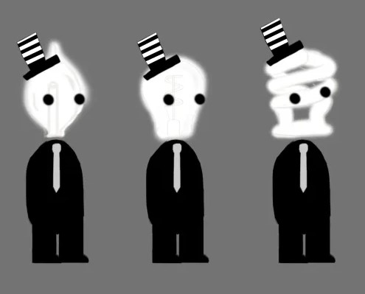
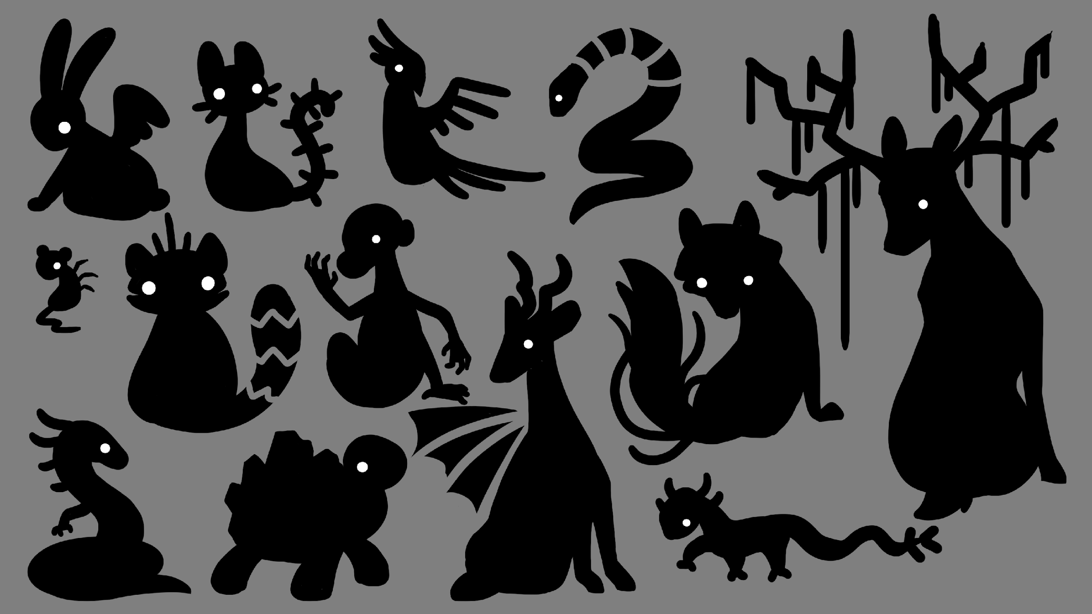
CONCEPTS

